Slide 1
Отчёт о работе за 2015 год по направлению:
«Развитие человеческого потенциала Ульяновской области»

Slide 2
Стратегия – 2030. Основной приоритет – развитие человеческого потенциала
У
Постановление Правительства Ульяновской области от 13.07.2015 N 16/319-П
«Об утверждении Стратегии социально-экономического развития Ульяновской области до 2030 года»
Целевое значение показателя, характеризующего достижение цели по стратегическому приоритету «Развитие человеческого потенциала Ульяновской области»
Наименование показателя | 2012 (базовый год) | 2015 г. | 2016 г. | 2017 г. | 2018 г. | 2019 г. | 2020 г. | 2025 г. | 2030 г.
1 | 2 | 3 | 4 | 5 | 6 | 7 | 8 | 9 | 10
Коэффициент прироста (убыли) населения, человек на 1000 жителей | –7,6 | –6,4 | –5,8 | –5,4 | –5,2 | –5,2 | –5,2 | –4,0 | –2,0
Усиление работы и взаимодействия по направлениям:
демографическая политика, здравоохранение, развитие физической культуры и спорта, образование, повышение доступности жилья, развитие социальных институтов, молодёжная политика, экологическая безопасность, повышение доступности и качества пассажирских услуг, транспортная инфраструктура, правовопорядок и противодействие возникновению чрезвычайных ситуаций
Разработан перечень и прогнозные значения индикативных показателей по развитию человеческого потенциала до 2020 года (№ 94-ПЛ от 12.052015). Перечень индикативных показателей включает 50 показателей с целью более глубокого анализа и своевременной корректировки стратегических направлений развития человеческого потенциала.

Slide 3
Основные задачи в сфере развития человеческого потенциала
У
Распоряжение Губернатора Ульяновской области от 15.10.2014 № 366-р
информационно-аналитическое и нормативно-правовое обеспечение деятельности Губернатора и Правительства Ульяновской области по вопросам развития человеческого потенциала;
содействие в обеспечении согласованного функционирования и взаимодействия исполнительных органов государственной власти по вопросам развития человеческого потенциала;
мониторинги и расчёты индекса человеческого потенциала в разрезе муниципальных образований региона;
прогнозирование баланса трудовых ресурсов в целом по Ульяновской области, а также в разрезе муниципальных районов и городских округов;
изучение передового опыта, выработка предложений по решению проблемных вопросов в части развития человеческого потенциала,
нормативное правовое обеспечение деятельности Губернатора и Правительства Ульяновской области в сфере развития человеческого потенциала.

Slide 4
Стандарт обеспечения благоприятного климата для развития человеческого потенциала в Ульяновской области
Стандарт – это основополагающий документ, устанавливающий основные требования для развития человеческого потенциала Ульяновской области
Три основных аспекта развития человеческого потенциала Ульяновской области:
формирование качественной институциональной среды – 5 требований;
2) развитие социальной инфраструктуры – 4 требования;
3) совершенствование системы гарантий населению Ульяновской области – 2 требования.

Slide 5
Межведомственный совет по развитию человеческого потенциала
2015 год – 5 заседаний Совета
Обсуждаемые вопросы: развитие человеческого потенциала в муниципалитетах области, приоритетные направления развития человеческого потенциала, реализация Стратегии развития трудовых ресурсов на территории региона, трудоустройство выпускников, профориентация, рынок труда и др.
На постоянной основе - диалог со всеми заинтересованными лицами, учитывая интересы всех сторон - > поиск взаимовыгодных и оптимальных решений в сфере развития человеческого потенциала

Slide 6
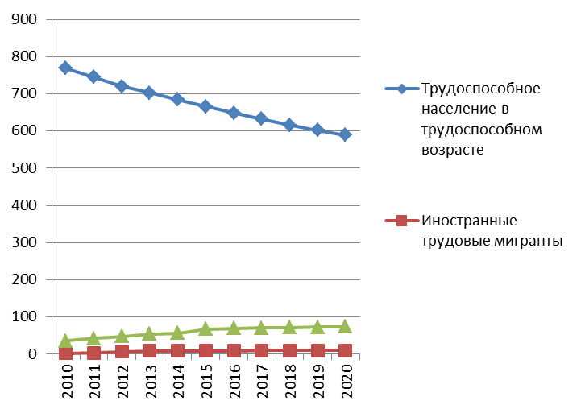
Прогноз баланса трудовых ресурсов Ульяновской области
на период до 2020 года
Численность населения
Ульяновской области
Численность трудовых ресурсов
Ульяновской области
C 2015 до 2020 гг. дисбаланс трудовых ресурсов Ульяновской области из год от года будет увеличиваться и к 2020 г. величина недостатка в трудовых ресурсах составит уже 32,4 тыс. человек

Slide 7
Благодаря этому нововведению в регионе начала выстраиваться система всестороннего разрешения проблемы трудоустройства выпускников во взаимодействии органов исполнительной власти, органов местного самоуправления, образовательных организаций, службы занятости, работодателей, родителей и самих выпускников. Справочно: 01.03.2016 Председателем Правительства РФ Д.А.Медведевым были даны поручения (№ДМ-П12-19пр) об организации работы по трудоустройству в 2016 г. и последующих годах выпускников ВУЗов и СУЗов. В регионе уже с 2015 года создан комплекс анализа и мониторинга образовательных и трудовых траекторий наших выпускников, закреплена роль и ответственность всех структур и лиц, принимающих участие в этой работе. Проводится большая совместная работа, вырабатываются меры по сопровождению выпускников и закреплению их в регионе.
Комплекс мер по сопровождению выпускников

Slide 8
Комплекс мер по сопровождению выпускников.
У
Отток молодёжи – выпускников общеобразовательных организаций
 | Выпускники 9 классов, поступившие в СУЗы др. регионов | Выпускники 11 классов, поступившие в ВУЗы др. регионов | Выпускники 11 классов, поступившие в СУЗы др. регионов
Количество выпускников общеобразовательных организаций, выехавших за пределы региона , чел. | 500 | 1363 | 133
Итого: 1996 человек (13,4% от общей численности)
Трудоустройство молодёжи – выпускников организаций СПО и ВПО
 | ВСЕГО | ВПО | СПО
Окончили обучение в 2015 году | 10349 | 6178 | 4171
Планируют продолжить обучение | 1657 (16,0%) | 733 | 924
Подлежат призыву в армию | 1610 (15,6%) | 752 | 858
Планируют осуществлять уход за ребёнком | 286 (2,8%) | 136 | 150
Не определились с трудоустройством | 589 (5,6%) | 482 | 107
Планируют выехать или выехали за пределы региона | 711 (6,6%) | 591 | 120
Трудоустроено | 6207 (60%) | 4075 | 2132

Slide 9
Проект «Интеллектуальная академия»
Формирование Календаря интеллектуальных событий в Ульяновской области, подготовка ежемесячной аналитической записки Губернатору Ульяновской области о реализации проекта «Интеллектуальная академия».

Slide 10
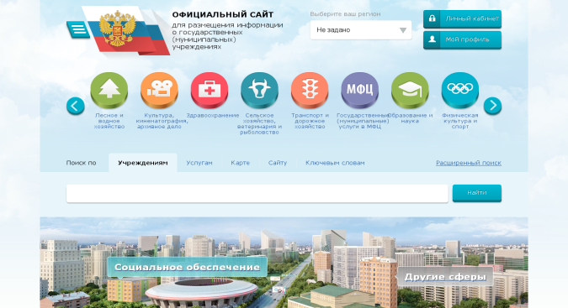
Оценка удовлетворённости населения Ульяновской области оказываемыми услугами, влияющими на развитие
человеческого потенциала
Координация независимой оценки качества услуг в социальной сфере.
Мониторинг размещения сведений, определённых приказом Минфина России от 22 июля 2015 г. № 116н на официальном сайте ГМУ bus.gov.ru.

Slide 11
Анализ индикативных показателей по развитию человеческого потенциала до 2020 года
№ | Наименование блока | Количество показателей
1 | Здоровье граждан и система здравоохранения | 9
2 | Физическая культура и массовый спорт | 8
3 | Экология и здоровое питание | 4
4 | Инфраструктура жизнеобеспечения | 4
5 | Образование и культура | 12
6 | Безопасность | 2
7 | Уровень жизни населения | 11
Итого показателей |  | 50
По итогам 2015 года: не достигнуты плановые значения по 9 показателям из 50.
Наиболее проблемными зонами в части развития человеческого потенциала являются:
•здоровье граждан и система здравоохранения (высокая смертность от всех причин, диспансеризация взрослого населения);
•физическая культура и спорт (доля граждан, систематически занимающихся физической культурой и спортом, и доля лиц с ограниченными возможностями здоровья и инвалидов, систематически занимающихся физической культурой и спортом);
•образование (численность обучающихся по программам высшего образования);
•уровень жизни населения (низкий уровень оплаты труда, инфляция, высокопроизводительные рабочие места).

Slide 12
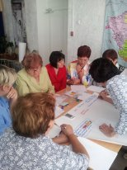
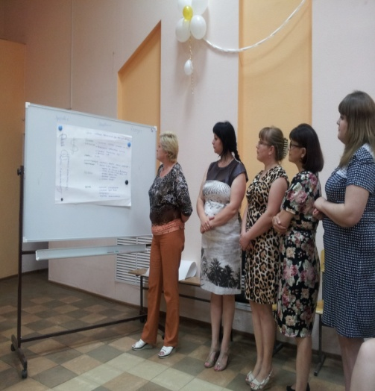
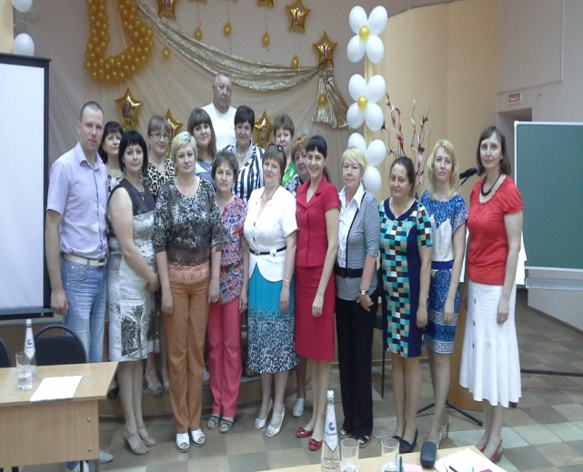
Проблемно – аналитические сессии в муниципальных образованиях
За 2015 год Управлением по развитию человеческого потенциала проведён ряд проблемно-проектных сессий, охвативших 21 муниципальное образование: Барышский, Кузоватовский, Базарносызганский, Тереньгульский, Карсункий, Инзенский, Вешкаймский, Сурский, Николаевский, Радищевский, Новоспасский, Павловский, Старокулаткинский, Сенгилеевский, Майнский, Ульяновский, Цильнинский, Новомалыклинский, Мелекесский, Чердаклинский районы, г. Новоульяновск.
ВМЕСТЕ!
Ищем решения!
Анализируем!

Slide 13
Методика оценки человеческого потенциала муниципальных образований
Индекс человеческого
потенциала
Рассчитывается индекс человеческого потенциала каждого муниципального образования, а в последующем выстраивается рейтинг муниципалитетов по значению данного показателя.

Slide 14
Рейтинг муниципальных образований по уровню развития человеческого потенциала
Итоги 2014 года
1 – город Ульяновск
2 – город Димитровград
3 – Чердаклинский район
4 – Новоспасский район
5 – город Новоульяновск
По предварительным оценкам за период 9 месяцев 2015 года вторую позицию по значению ИЧП занимает Чердаклинский район.
Барышский район,
Инзенский район,
Вешкаймский район,
Павловский район,
Сурский район.

Slide 15
Внедрение программного комплекса, позволяющего решать задачи в области управления экономикой, рынком труда и образованием
Цель: определение количественной оценки человеческого потенциала, а также для расчёта численности трудовых ресурсов муниципальных образований Ульяновской области и региона в целом по видам экономической деятельности, формирование контрольных цифр приема в образовательные организации Ульяновской области на подготовку специалистов, моделирование ежегодной дополнительной потребности экономики в квалифицированных кадрах на краткосрочный и долгосрочный периоды.

Slide 16
Задачи и планы на 2016 год
Выстраивание системы сопровождения выпускников образовательных организаций: разрешение проблем и повышение эффективности
Выстраивание системы профориентационной работы с детьми и молодёжью: теоретические + практические аспекты
Усиление работы в сфере кадрового обеспечения отраслей экономики Ульяновской области. Внедрение автоматизированной системы.
Координация исполнения плана мероприятий по развитию непрерывного образования взрослого населения Ульяновской области
Выстраивание системы обратной связи и анализа уровня развития человеческого потенциала

Slide 17
СПАСИБО ЗА ВНИМАНИЕ!
Первый заместитель
Председателя Правительства
Ульяновской области
С.В.Опенышева

